Slide 1
Data collection and scraping
An Binh

Slide 2
The data collection process
The first step in data science … is to get some data
You will typically get data in one of four ways:
1. Directly download a data file (or files) manually
2. Query data from a database
3. Query an API (usually web-based, these days)
4. Scrap data from a webpage
Notes:
Bước quan trọng nhất và đầu tiên cần làm của DS là phân tích data
Việc lấy data ở cần làm trước
Nhiều nguồn lấy data khác nhau

Slide 3
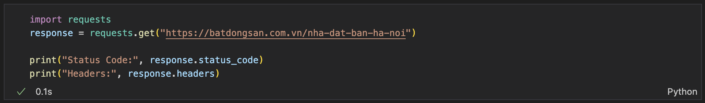
Public API
Some web pages are open API publicity: Binance, Twitter, Google Maps…
Most of them required authentication.
They have rules (how many requests per minute, hour, a day, …)
we’re going to use the requests library in Python
Notes:
Có nhiều cách lấy data từ public API đến crawl trên web
Public API thường có cấu trúc và ràng buộc rule
Lấy trực tiếp từ HTML web-base thường phức tạp hơn và code nhiều hơn
Thư viện requests của python giúp việc lấy từ web-base
Hướng dẫn cài đặt thư viện
Các import và lấy thử data HTML từ 1 trang web

Slide 4
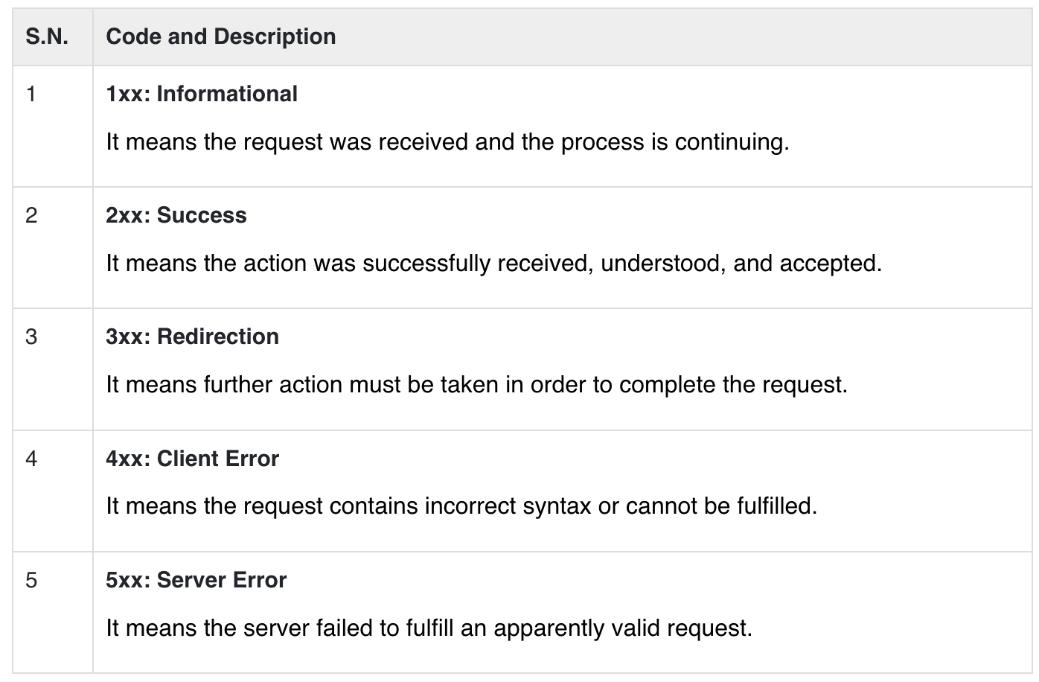
Status Codes
Notes:
Ý nghĩa của các loại mã code thường gặp

Slide 5
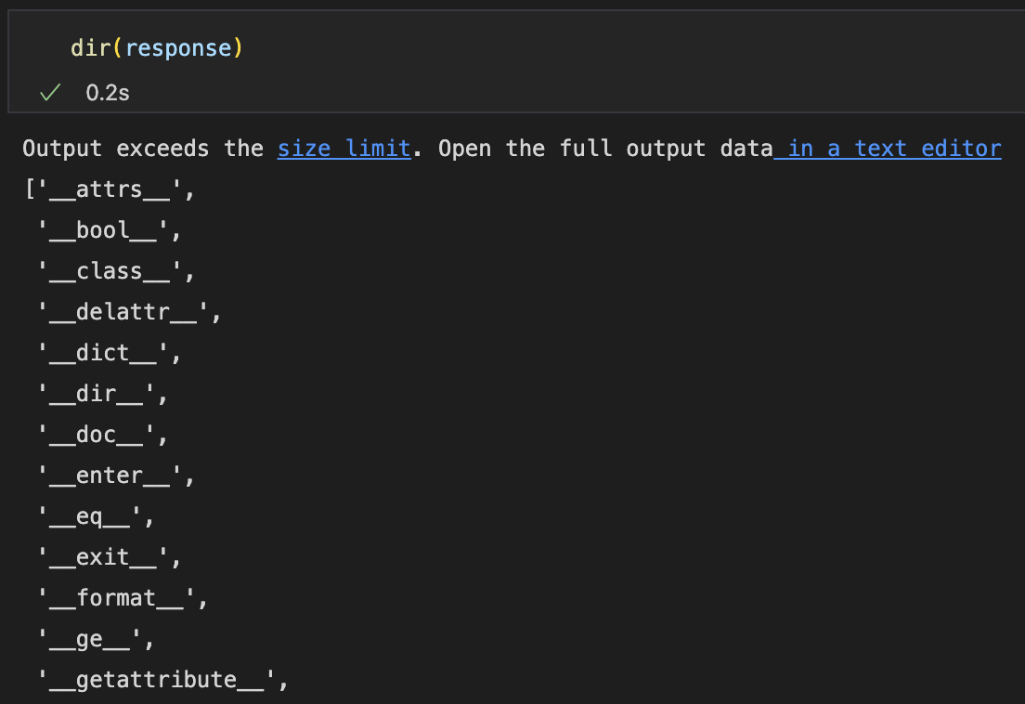
Another very nifty Python function is dir. You can use it to list all the properties of an object.
Notes:
Khi muốn sử dụng một hàm nào đó của một object, có thể dùng builtin dir của python để liệt kê
Nếu mất mạng
Hoặc xem docs online

Slide 6
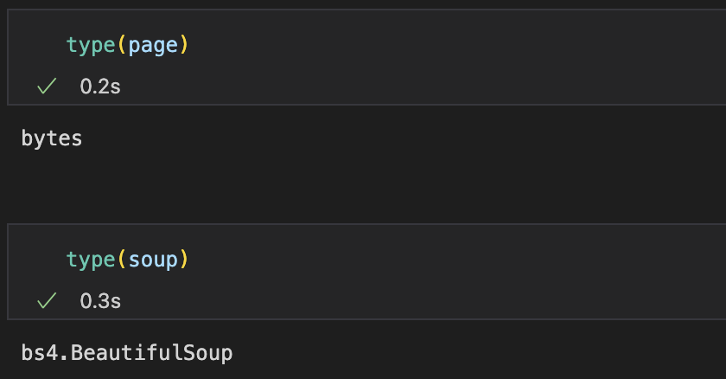
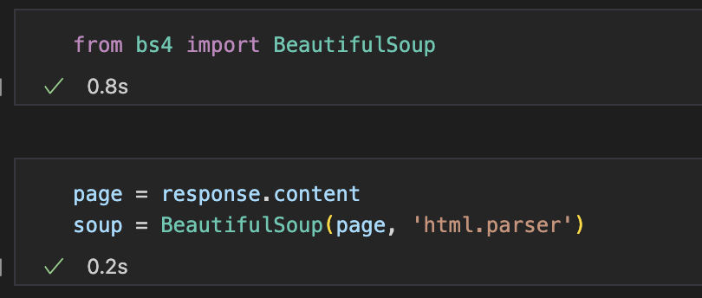
HTML are a very popular and a pain to parse!
We do not have the time or patience to implement all the different functions to parse tags of HTML.
let BeautifulSoup do that for us!
Notes:
Cấu trúc HTML rất rối để parse thủ công
Không thể code hết từ đầu để parse
Hãy đứng trên vai người khổng lồ, đi tìm công cụ, thư viện parse trước khi đâm đầu vào code
BeautifulSoup là một Object có thể parse dạng XML và HTML rất tốt
Không nhất thiết phải luôn import cả thư viện, dùng gì import mỗi nấy thôi cũng được.
Kết hợp giữa requests và BeautifulSoup
2 objects khác nhau

Slide 7
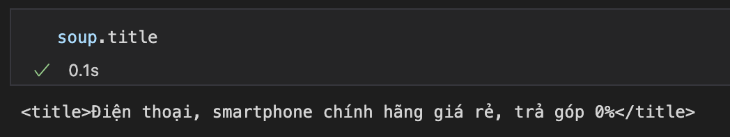
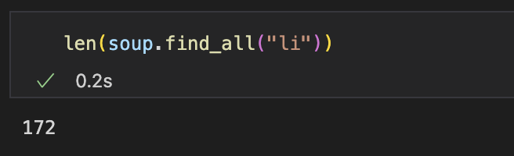
Access element of the content (not properties of the object)
Get all tag elements by find_all
Notes:
Title không nằm trong list dir ban đầu, nhưng vẫn chấm được
Nhưng nó chỉ show ra thẻ title đầu tiên
Dùng find_all để tìm hết

Slide 8
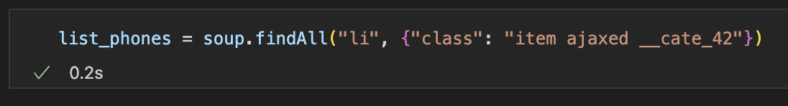
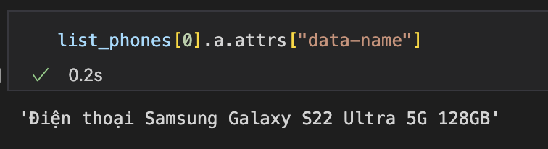
Get a list of elements by tag name and attribute
Parse info in each element
Notes:
Mở web lên để phân tích và tìm list item
Mở notebook lên để phân tích cái html item lấy được về
Làm sao để tìm và lấy thông tin cần thiết từ bs4 Tag

Slide 9
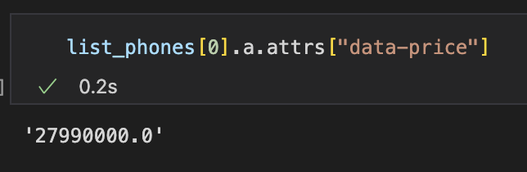
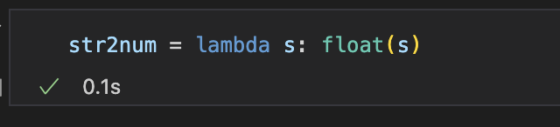
Process some attribute
Using lambda
Notes:
Đặt vấn đề muốn chuyển string sang number để cộng trừ
Giới thiệu lambda funct và giải thích

Slide 10
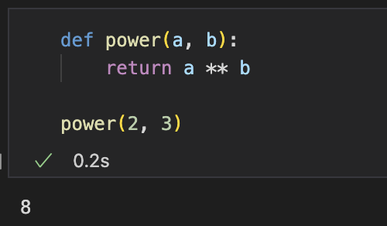
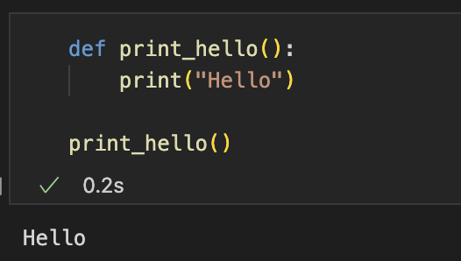
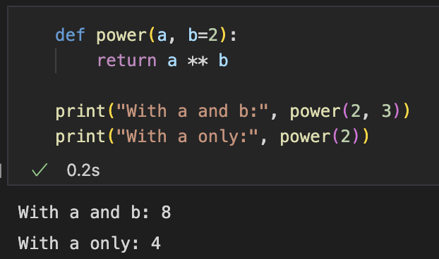
Define function in python
Notes:
Sự khác nhau giữ funt có return và không
Sự khác nhau giữa default arg

Slide 11
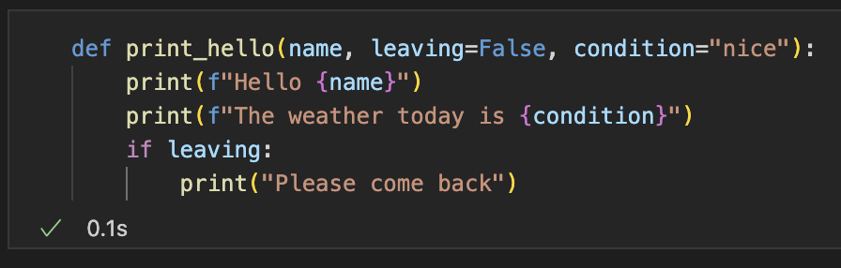
Default param in function and named paramaters
Notes:
Giới thiệu về nhiều default args, và ví dụ khi thiếu nhiều args.
Giới thiệu luôn về named paramaters, khi muốn bỏ trống param ở giữa.

Slide 12
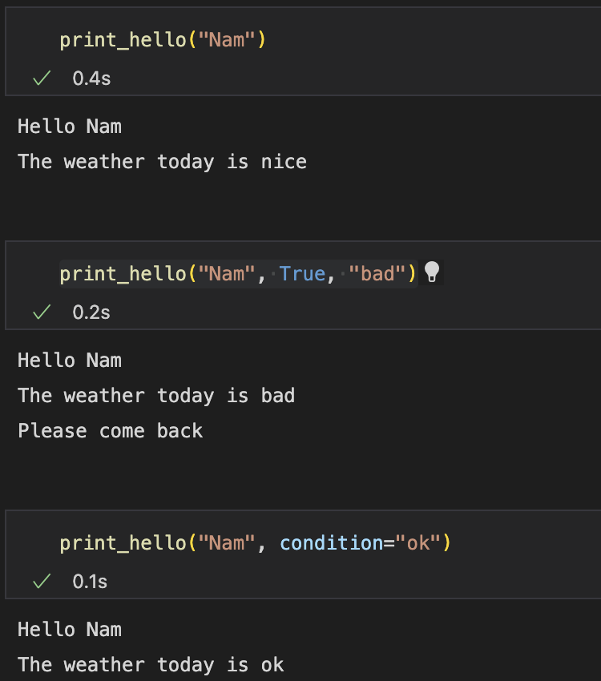

Slide 13
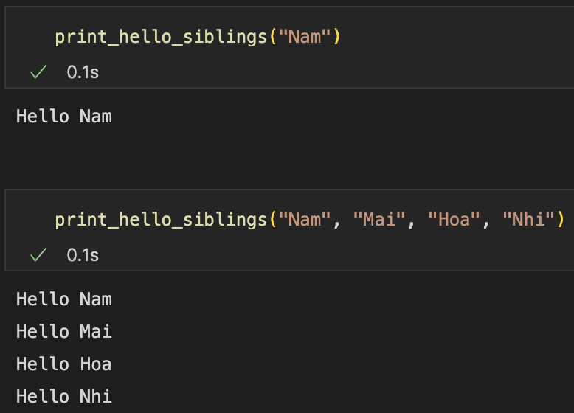
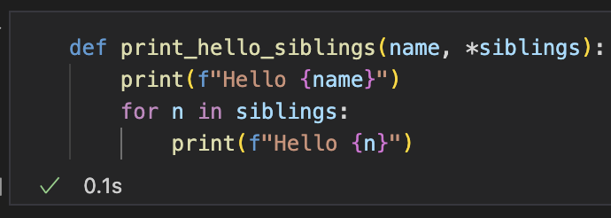
Notes:
Giới thiệu length parammaters khi không biết có bao nhiêu params khác

Slide 14
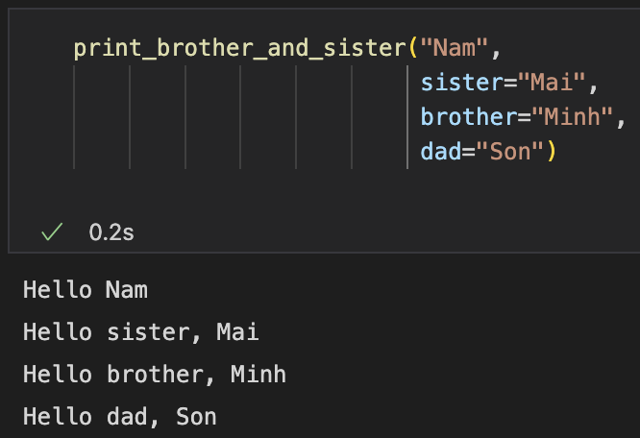
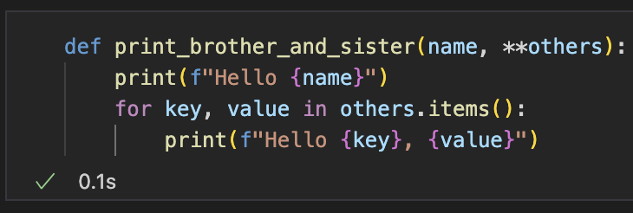
Keyword paramaters (combine named and length params)

